Slide 1
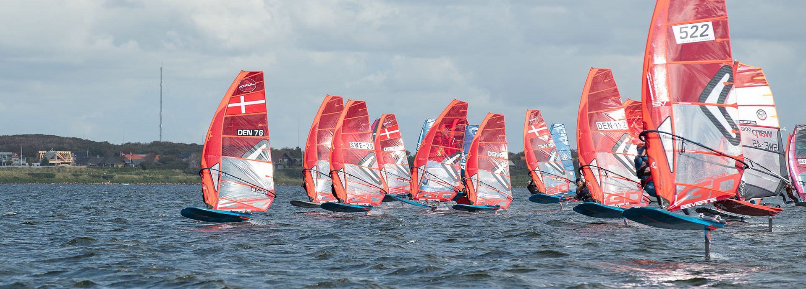
Dansk brætsejler organistation
Generalforsamling 2020
Teams, 19. september 2020

Slide 2
Dagsorden
1. Valg af dirigent og referent.
2. Bestyrelsen aflægger årsberetning (Nikolaj)
3. Forelæggelse af det reviderede regnskab for 2019 til godkendelse
4. Budget orientering 2020 (Peter)
5. Forelæggelse af hovedlinjer for DBO’s virke i det kommende år (Nikolaj)
6. Forslag fra bestyrelsen (herunder kontingentfastsættelse) (Nikolaj)
7. Indkomne forslag
8. Valghandlinger:
8.1. Valg af formand (Ulige, Nikolaj)
8.2. Valg af kasserer (Lige, Peter): Genopstiller
8.3. Valg af udvalgsformænd
a) Webmaster (Ulige, Anissa)
b) Formand for Kapsejlads-udvalget (Lige, Malthe): Genopstiller
c) Formand for WF-udvalget (Ulige, Andreas)
d) Formand for PR/sponsor-udvalget, (Lige, Mikkel): Genopstiller
8.4. Valg af 2 revisorer og 1 revisor suppleant.
9. Eventuelt

Slide 3
2. Bestyrelsens årsberetning 2019 (og 2020)
DBO
170 medlemmer (5-10% tilgang siden det seneste år)
Ingen tilvækst i frivillige (mangler hjælp til stort set alle opgaver)
Kapsejladsudvalget
2019:
5 stævner med masser af vind: 22 Kurs og 9 Slalom
I alt 51 deltagere (10% tilvækst)
2020:
Første sæson med iQFoil
Kun 2 stævner pga. Covid-19 - derfor også en lille tilbagegang i antal deltagere
Men et super NM med 30% flere deltagere end de sidste år og vind til 7 kurs og 1 slalom.
8 kvinder (heraf 5 danske) – så fra 2021 vil det sandsynligvis blive et officielt DIF DM for iQFoil for kvinder
Formentligt sidste sæson med deltagere på FW – de sidste forventes at skifte til iQFoil Open inden 2021
Tak til vores frivilige dommere og arrangørklubber – også til dem, som kun fik lov til at forberede stævne
Kona:
Fin aktivitet i 2019, men begge stævner aflyst i 2020.
Wave/Freestyle:
…

Slide 4
2. Bestyrelsens årsberetning Præmieoverrækkelse Kurs/Slalom 2020
http://www.dbo.dk/?page_id=247
Kurs, Slalom, iQFoil og FW Fin samme som NM
Kombineret (udregnet som 50/50 fra 2020):
Open
Kvinder
Junior
Youth
Master
Gmaster
Klubmatch

Slide 5
3. Regnskab 2019 mm.
Fejl i klub-modul har medført at regnskaberne for 2016-2018 har en fejl
Fejlen skyldes at “Egenkapital Primo” ikke er blevet opdateret ved start på hvert regnskabsår. Burde være simpelt at rette, når vi får adgang fra klub-modul.
Årligt overskud i perioden har ikke været ca. 26.000 kr., men kun ca. 14.000 kr.
Aktiver og egenkapital er korrekte (322.000 kr. ved udgangen af 2019)
Forventet resultat for 2019 er et underskud på 15.000 kr.
Opdaterede regnskaber for 2016-2019 vil blive præsenteret når fejlen er rettet hos klub-modul

Slide 6
4. Budget 2020 (Peter)

Slide 7
5. Handlingsplan Kurs/Slalom 2020 (2021, da sæsonen er slut :-)
5 stævner, som forhåbentligt kan gennemføres trods Covid-19
Allerede udmeldt ændringer for 2021:
Fun-sejladser tæller med til stævneresultat, også selv om der er sejlet tællende sejladser. Men tæller ikke til DM.
I Foil (Open og iQFoil Open) må der kun benyttes 2020-grej eller ældre fra 2021 og fremover (for at undgå våbenkapløb i foil)
DM Kombineret baseres fra 2021 på iQFoil Open (kun et 1-2 sejlere tilbage med sejl over 9m2)
Fra 2022 eller 2023 afgøres DM på ren iQFoil (måske unødvendigt med ovenstående begrænsninger på nyt udstyr?)

Slide 8
5. Handlingsplan W/F

Slide 9
6. Forslag fra bestyrelsen (ingen, udgår)

Slide 10
7. Indkomne Forslag (ingen, udgår)

Slide 11
8. Opgaver i DBO
Kapsejladsudvalg:
Fastlæggelse af kapsejladskalenderen (Malthe)
Koordinering med dommere (Malthe+?)
Koordinering med klubber (Malthe+?)
Young Gun (Jonas og Niklas)
Junior-ansvarlig (Jonas og Niklas)
Vedligehold af trailer og udstyr (Peter Nors)
Speed (Mikkel)
Kona/Raceboard (Michael Anker)
Sejladsbestemmelser (Nikolaj)
Heat-tavler, point-beregning og upload af resultater (?)
W/F-udvalget:
…

Slide 12
8. Valg
8. Valghandlinger:
8.1. Valg af formand (Ulige, Nikolaj)
8.2. Valg af kasserer (Lige, Peter): Genopstiller
8.3. Valg af udvalgsformænd
a) Webmaster (Ulige, Anissa)
b) Formand for Kapsejlads-udvalget (Lige, Malthe): Genopstiller
c) Formand for WF-udvalget (Ulige, Andreas)
d) Formand for PR/sponsor-udvalget, (Lige, Mikkel): Genopstiller
8.4. Valg af 2 revisorer og 1 revisor suppleant.

Slide 13
9. Eventuelt
Eventuelt nye tiltag for 2021/2022:
Alignment af SI med internationale klasser (f.eks. 5 min. start-procedure i slalom, flag, osv.)
Udstyrsbegrænsning i Youth? F.eks. 8 m2 og alu-foil? På sigt iQFoil Youth?
Udstyrsbegrænsning i Junior? F.eks. 6 m2 og alu-foil? På sigt iQFoil Junior?
Internationalt kører iQFoil-klassen slalom under 10 knob, kurs over 15 knob og enten/eller derimellem. Skal vi også køre Foil-slalom under 10-12 knob? Som Fun i 2021 og så tællende fra 2022? (hvis iQFoil-klassen fortsætter den vej og testen er en succes)
Vindgrænse i kurs? 9/8 knob i stedet for 10 knob?
Skal foil-slalom tælle til “Slalom” eller “iQFoil”? Eller som en helt tredje disciplin?
Skal slalom tælle 50% ligesom i år, eller måske “vægtes” 25-50% afhængigt af antal gennemførte runder?
Hævet vindgrænse i fin-slalom fra 2022? (så der ikke længere er behov for 8.6 og 85 cm bræt – kun 7.8 og nedefter)
Andet?

